Slide 1
AKTIV SOMMER
2020

Slide 2
Sykt bra, Aktiv sommer ☺

Slide 3
Båttur med fembøringen kl. 10 - 14
Her skal vi ut å fiske med en av de gamle båtene langs kysten vår – Fauskværingen. Dette er en fembøring. Alle får redningsvester. Dere må ha med klær i forhold til været og som kan bli skitne.
Oppmøte småbåthavna 9.45
Anbefalt alder 10 – 18 år
5 deltakere pr tur, totalt 20 deltakere
Mandag 22. og 29. juni
Onsdag 24. juni og 1. juli

Slide 4
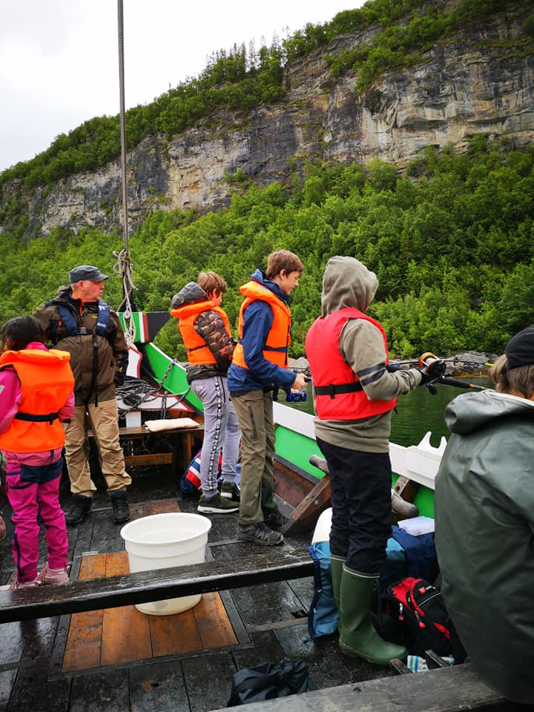
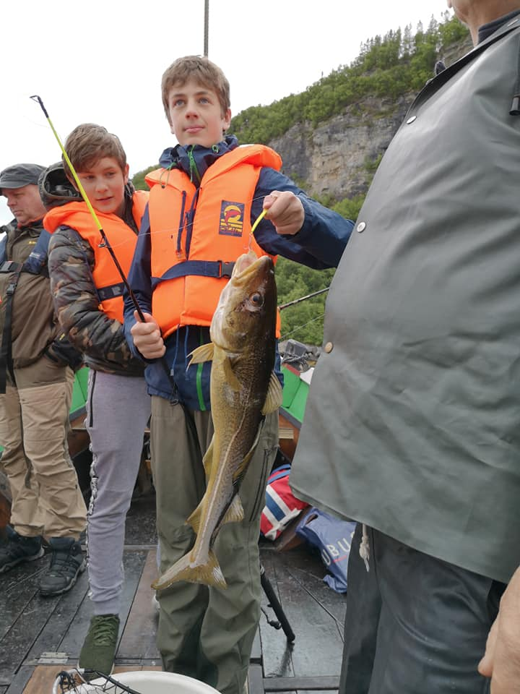
Båttur

Slide 5
Kano kl. 10 - 15
Dette er en vannaktivitet med samarbeidspartneren – Nordland Turselskap. Vi kjører til vakre Kvitblikk og padler i Vallvannet. Dere får utlevert sikringsutstyr. Deltakeren må være svømmedyktig.
Ta med tørt tøy og ekstra sko som dere kan skifte til etter gjennomført padling.
Oppmøte på Ungdommens Hus senest kl. 09:15
Anbefalt alder 10 – 16 år 12 deltakere pr tur totalt 24 deltakere
Tirsdag 23. og 30. juni

Slide 6
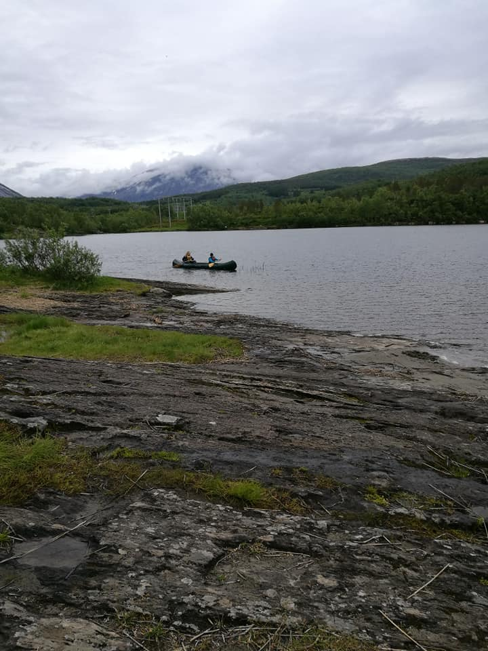
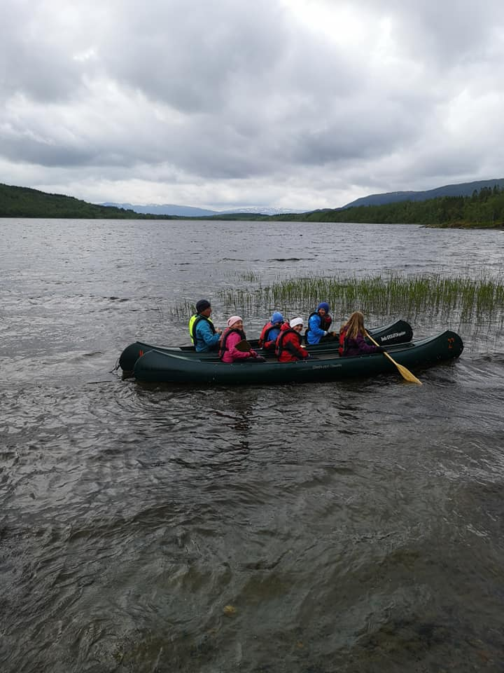
kano

Slide 7
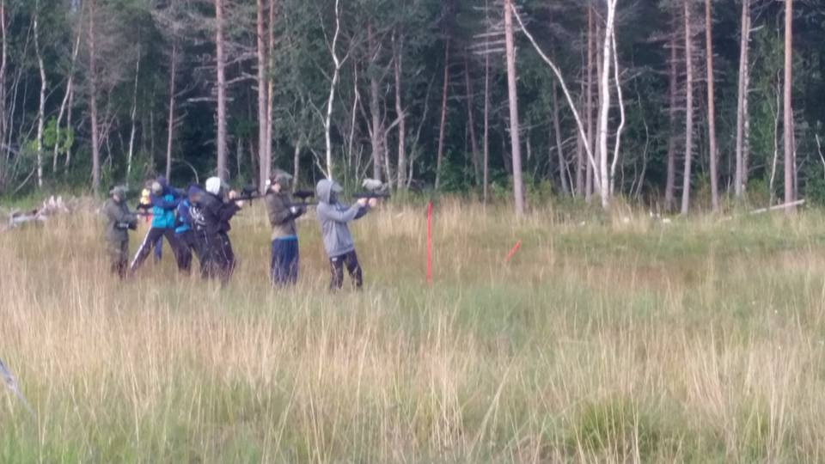
PAINTBALL Kl. 17 til ca. 20
Her inviterer Sørfold Paintball Klubb ved Klungsetstua (Fauske Skistadion). Aldersgrensen her er 12 år som ikke kan tøyes nedover. Ta med klær som kan bli skitne. Ha godt med tøy under og helst løstsittende tøy. Gode (tur)sko anbefales. Maske til alle utleveres. Vi har samarbeid med Saltdal kommune som vil også delta.
Oppmøte på Klungsetstua (Løgavelen) senest kl. 16:45.
Aldergrense 12 til 18 år 22 deltakere pr gang
Totalt 44 deltakere
Mandag 22. og 29. juni

Slide 8
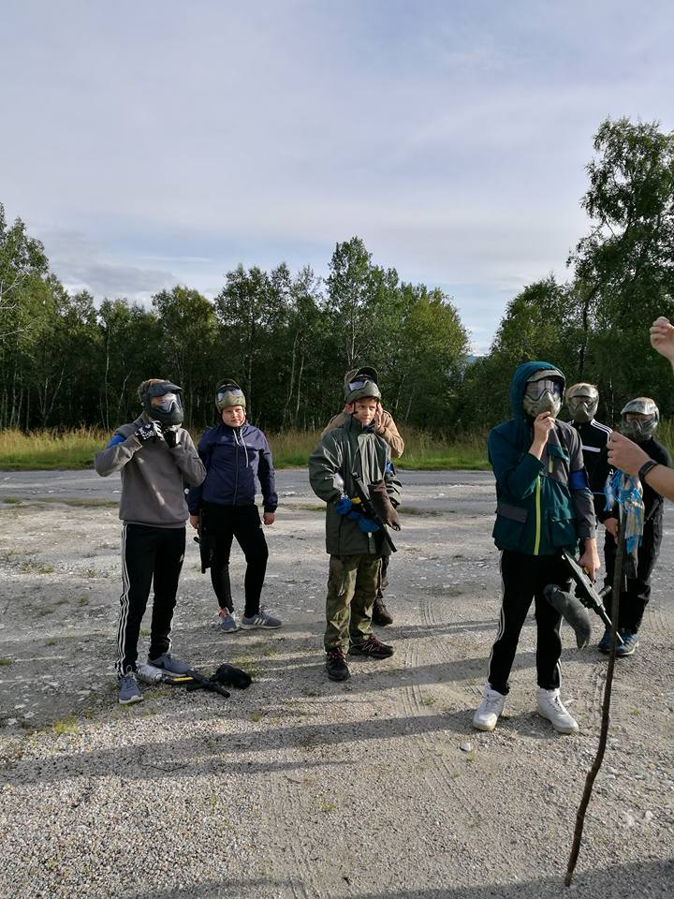
Paintball

Slide 9
Smak av fotografering kl. 10 - 14
Her får dere en fin innføring av å ta bilde med kamera på mobilen.
Vi har leid inn Tove Olsen som har drevet med foto og har hatt flere utstillinger.
Oppmøte på Ungdommens hus kl 9.45
Aldersgrense 13 – 16 år, 6 deltakere pr kurs, totalt 12 deltakere
Onsdag 24 juni og 1 juli

Slide 10
Trening i Naturen
Marriel Dionaldo er personlig trener på SKY fitness og inviterer til gratis trening.
Oppmøte ungdommens hus 9.45
Tirsdag 23 og 30 juni
Aldersgrense 10 -13 år
Torsdag 25 juni og 2 juli
Aldergrense 14 – 18 år

Slide 11
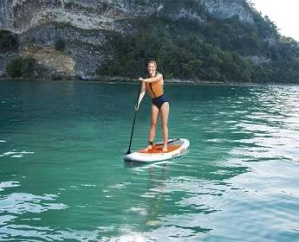
SUP- STAND UP PADLING kl. 15 - 19
Brettpadling, eller stand up paddle (SUP) surfing/boarding er en voksende verdensomspennende sport med opphav fra Hawaii. Utøveren står på et spesialdesignet surfebrett med noe mer volum, lengde og bredde enn et vanlig surfebrett og benytter en lang padleåre som føres langs siden av brettet.
De har med alt utstyret du trenger
Oppmøte ungdommens hus kl 14.30
Aldergrense 12 år og svømmedyktig
16 deltaker pr tur, totalt 32 deltakere
Onsdag 24. juni og 1. juli

Slide 12
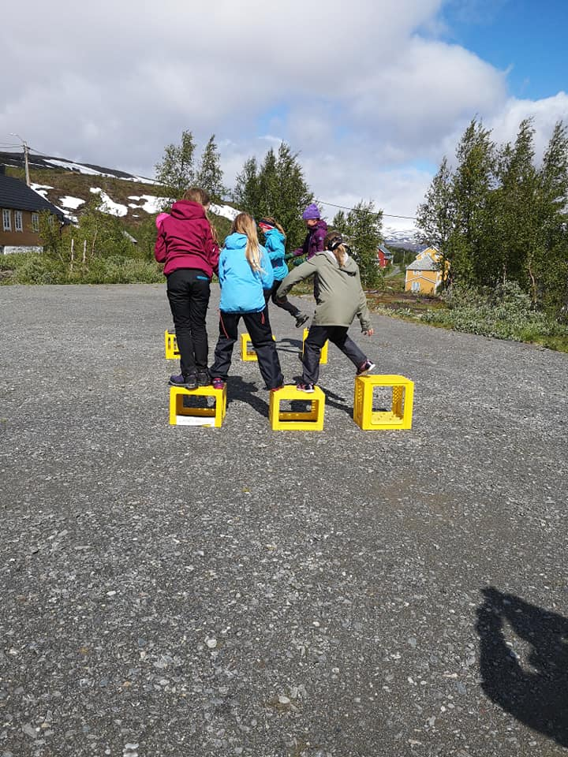
FRILUFTSAKTIVITETER I 71° NORD STIL
På Jakobsbakken Sammen med vår samarbeidspartneren Fjellfarer gjennomfører vi friluftsaktiviteter i 71° stil (selvsagt tilpasset aldersgruppen).
Gode klær og sko for ute-bruk og skiftetøy.
Oppmøte på ungdommens hus senest kl.16:00 tilbake ca. kl. 20.00
Anbefalt alder 10 til 13 år. 12 deltakere pr tur, totalt 24 deltakere
Torsdag 25. juni og 2. juli

Slide 13
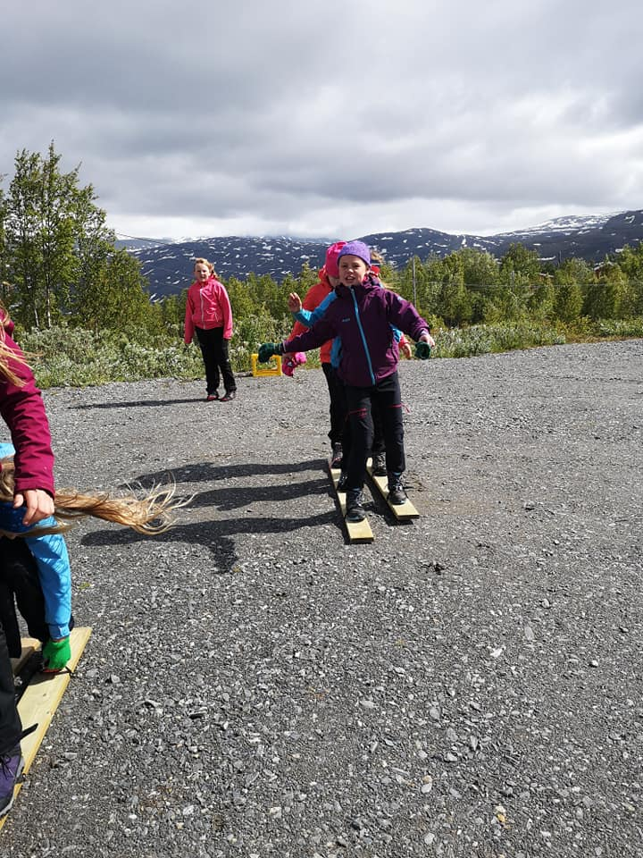
Friluftsaktiviteter

Slide 14
Kino + sosialt på Ungdommens hus kl. 18
Vi viser filmen Braham’s Curse (The Boy II)
Etterpå drar vi på ungdommens hus for sosialt samvær med mulighet for biljard, bordtennis med mere
Vi serverer Pizza og brus
Aldergrense 15 år. 2o stk. pr film, totalt 40 deltakere
Oppmøte på Fauske Kino kl 17.45
Torsdag 25. juni og 2. juli

Slide 15
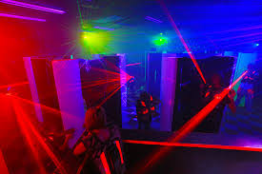
Bodø Actionhall kl. 12 - 20
Vi deler oss i 2 grupper og spiller lasertag og escaperoom. Alle deltakere får mulighet til å prøve begge deler.
Hvis været tillater det blir det avslutting på bystranda.
Etter på har vi sosial til bussen går hjem
Aldersgruppe 16 – 18 år
Oppmøte ungdommens hus kl. 11.45
20 deltakere pr tur, totalt 40 stk.
Fredag 26. juni og 3. juli

Slide 16
Informasjon
Fauske.kommune.no
Facebook – Ungdommens hus, Frivilligsentralen, Fauske kulturkontor og Fauske kommune
Instagram: hus ungdommens, Fauske kommune
Snap: Ungdommens hus Fauske

Slide 17
Kontaktpersoner Gunn Lisbeth Pedersen 915 53 736 Gro-Anita Olsen 480 56 810 Mariell Aronsen 951 29 269

Slide 18
PÅMELDING:
Det er kun digital påmelding
https://qlz.no/quest.asp?code=6afffd135251
Trenger du hjelp er vi på Fauske bygdetun på
mandag 8. juni og 15. juni fra kl. 18 - 20

